Slide 1
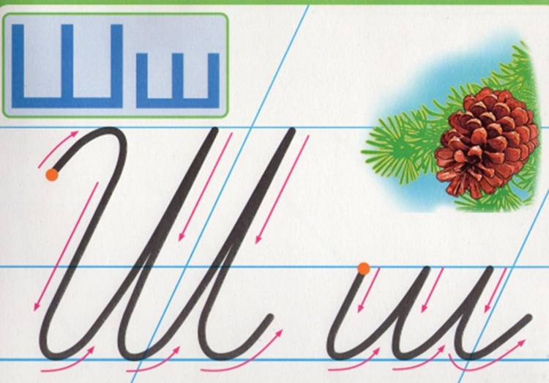
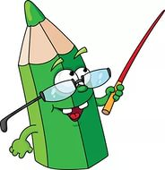
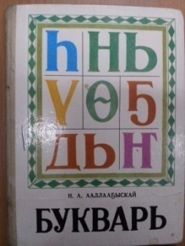
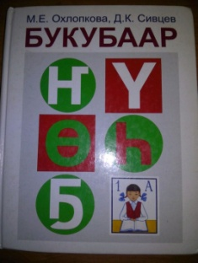
Уруок темата: Шш дорҕоон уонна буукуба
Лукина Екатерина Афанасьевна
Горнай улууһун С. И. Тарасов аатынан Өрт орто оскуолатын
алын сүһүөх учуутала

Slide 2
Уруок сыала:Шш дорҕоон буукубатын кытта билсиһии
Соруктара:
[Ш] дорҕоонноох тыллары таба ааҕыы, суруйуу;
бэйэ-бэйэни бол5ойон истии;
Кэпсиир, аа5ар дьо5урдарын салгыы сайыннарыы.

Slide 3
ша -шо
Маша
шу-ши
груша
Шура
Шарик
пушка
шар
шашлык
шина
шэ-ши
Гоша
шампунь
шнур
шасси
сушилка
Наташа
штанга
Саша Шура шарын
Шаригынан ытта.
Шура шара хайынна.
«Пашш-ш» гынна.
Шура шарын аһыйда

Slide 4
Физминутка

Slide 5
Шар
Саша
шина
пушка

Slide 6
А
Ы
Б
?
Л
К

Slide 7
??
С
Б
К
И
Э
И

Slide 8
А
К
Х
Ҥ
Ы
?

Slide 9
Паараласпыт бүтэй дорҕоону бул
Б
П
Ҕ
Х
ДЬ
Д
Т
Ч
Г
К
Һ
С

Slide 10
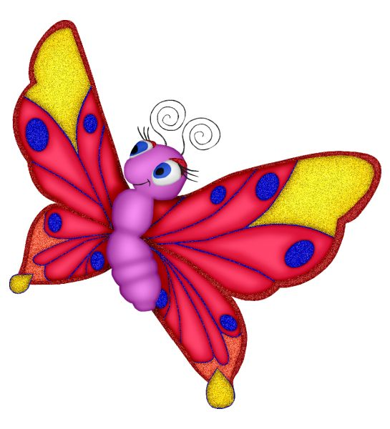
Л
Х
Л ыа х

Slide 11
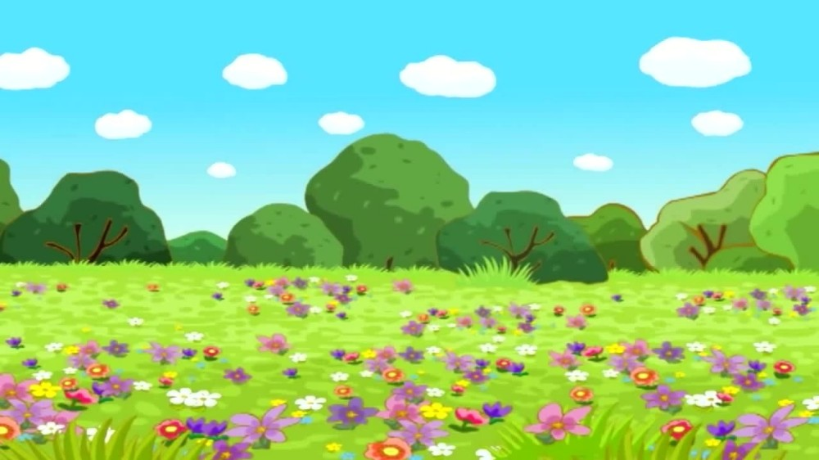
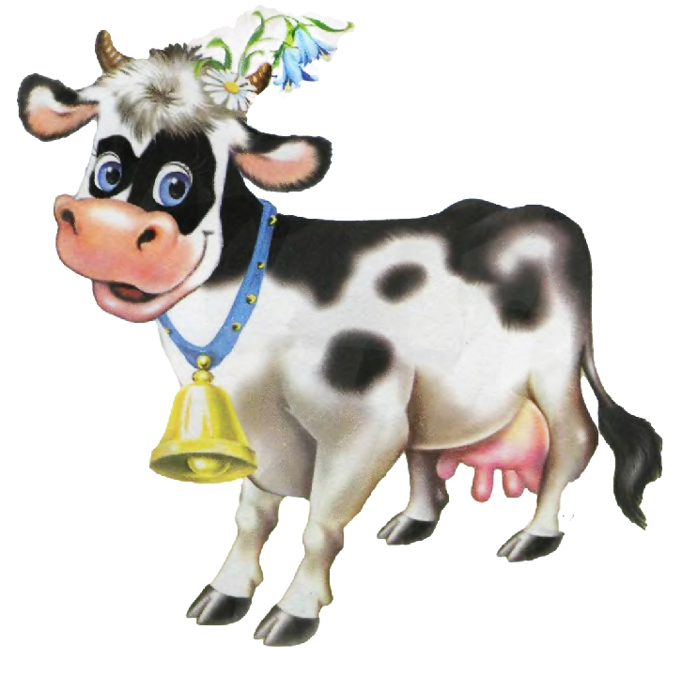
Н
Х
Ы
А
?

Slide 12
тииҥ
ИИ
Т
?
Ҥ

Slide 13
Түмүк

